Slide 1
www.urfo01.ru
МЫ ВЫКЛЮЧАЕМ ПОЖАРЫ

Slide 2
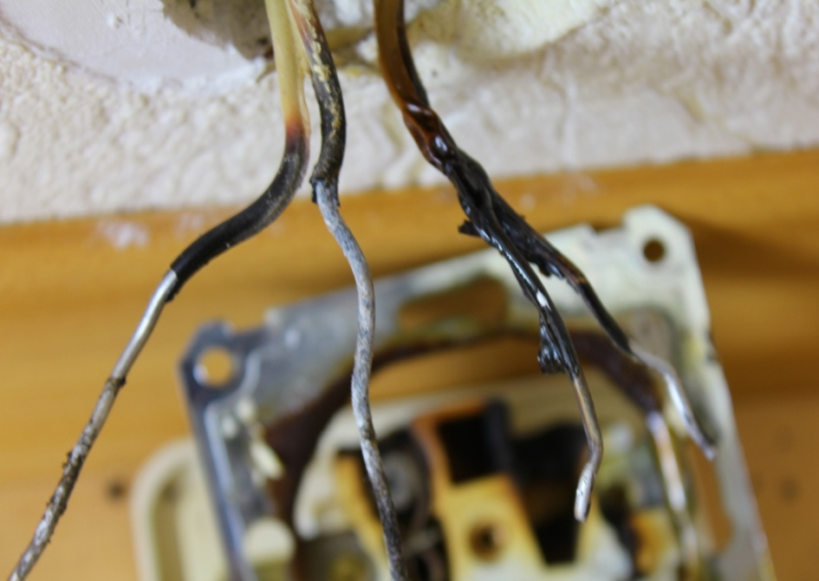
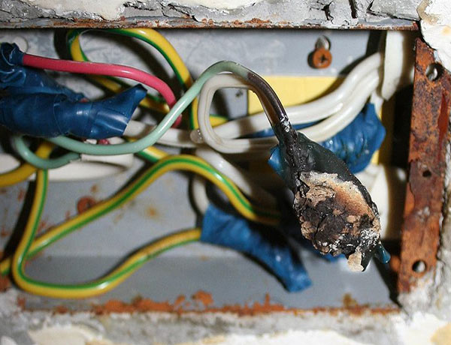
Причины возникновения пожаров в электроустановках
Влажность и агрессивность среды, окисление контактов

Slide 3
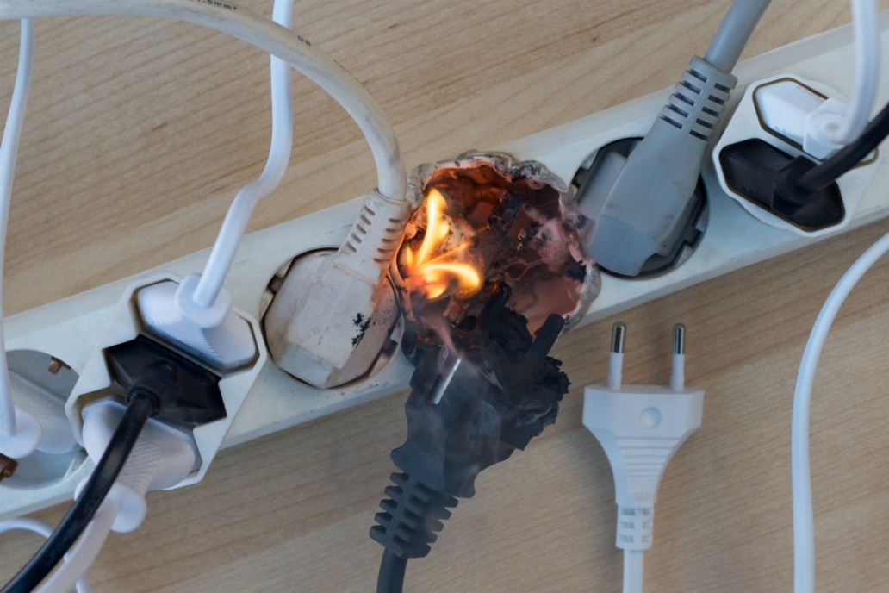
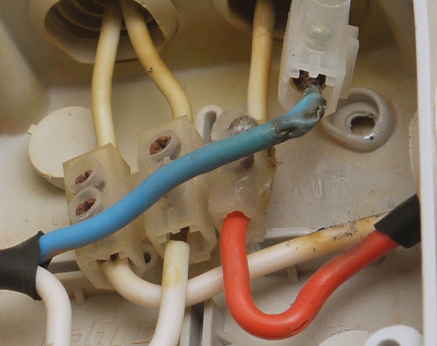
Причины возникновения пожаров в электроустановках
Ослабление контактного давления

Slide 4
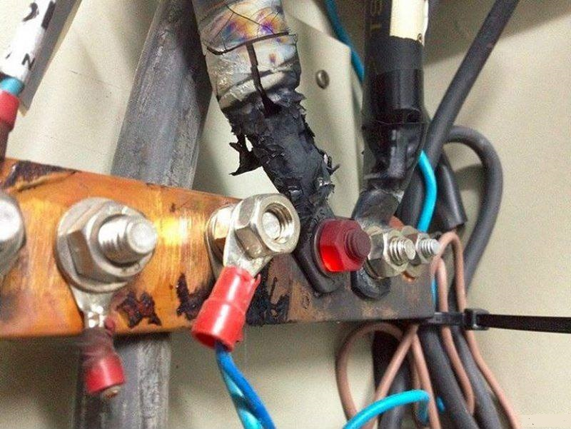
Причины возникновения пожаров в электроустановках
Повышенная нагрузка на «0»

Slide 5
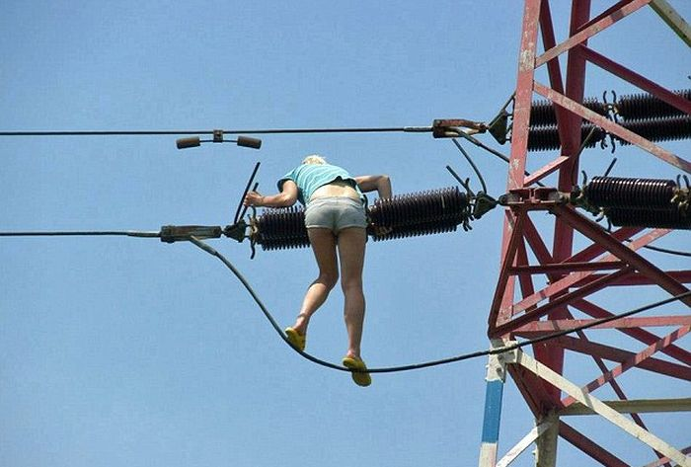
Причины возникновения пожаров в электроустановках
Механическое повреждение проводов
при эксплуатации

Slide 6
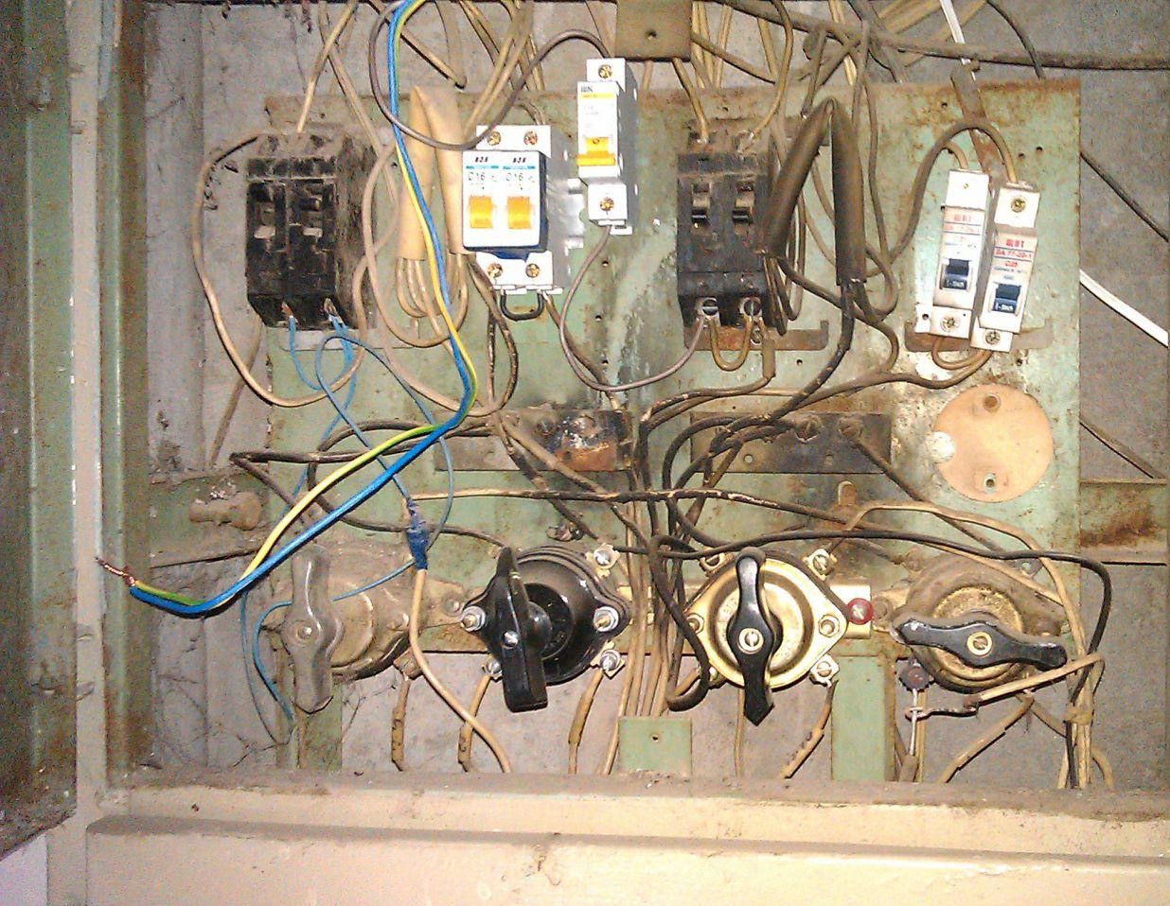
Причины возникновения пожаров в электроустановках
Механическое повреждение проводов
при эксплуатации

Slide 7
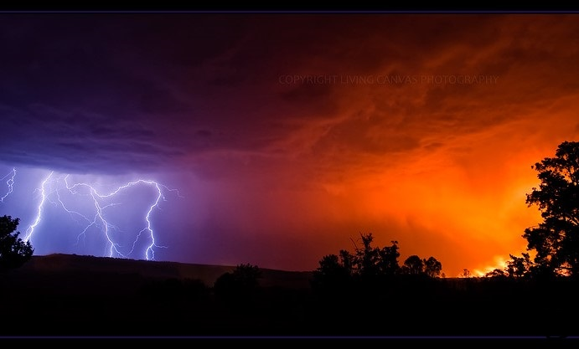
Причины возникновения пожаров в электроустановках
Грозовое напряжение

Slide 8
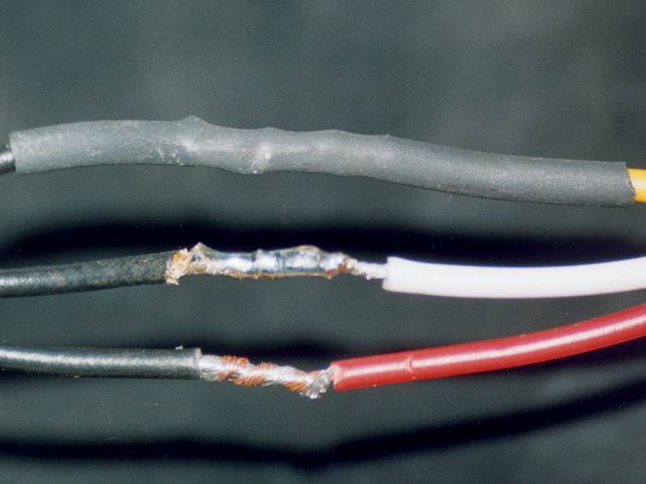
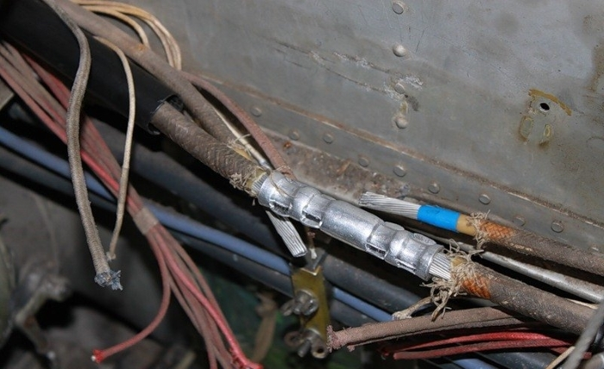
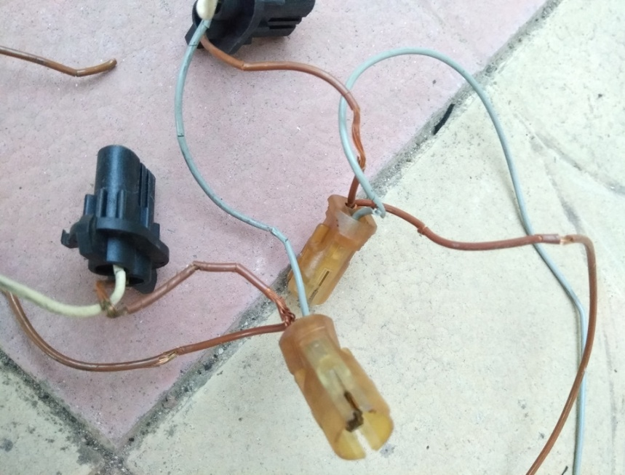
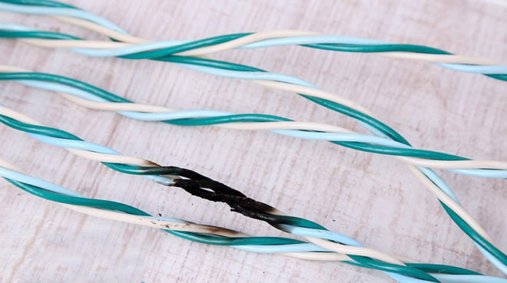
Старение изоляции и заводской брак.

Slide 9
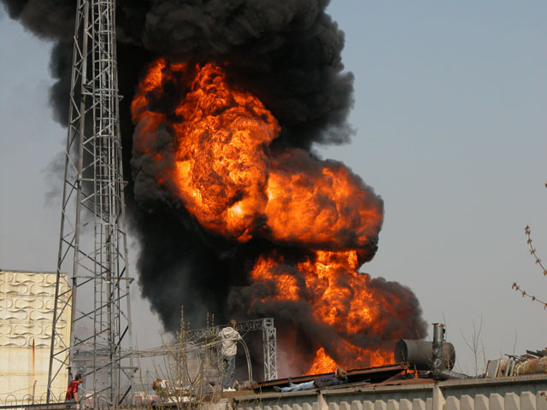

Slide 10
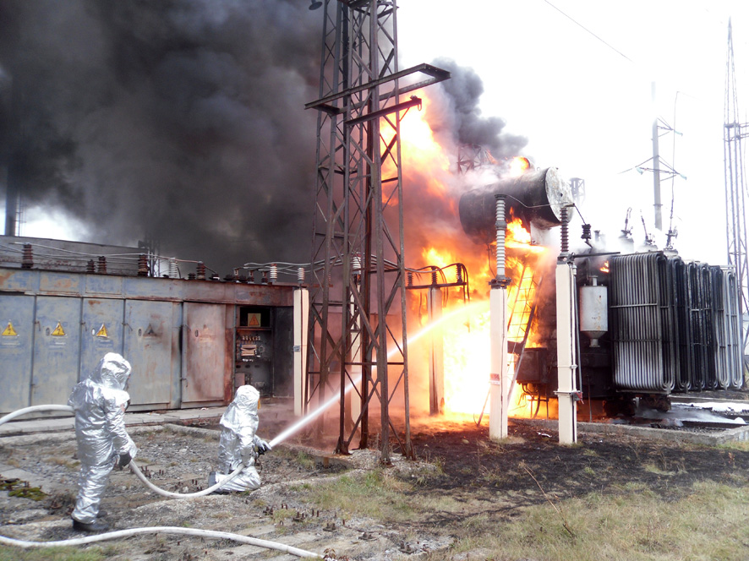

Slide 11
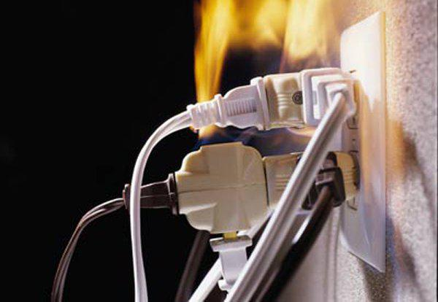

Slide 12
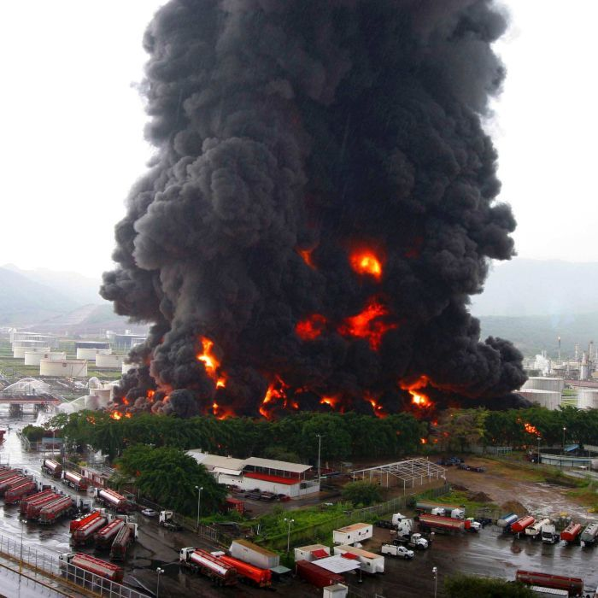

Slide 13
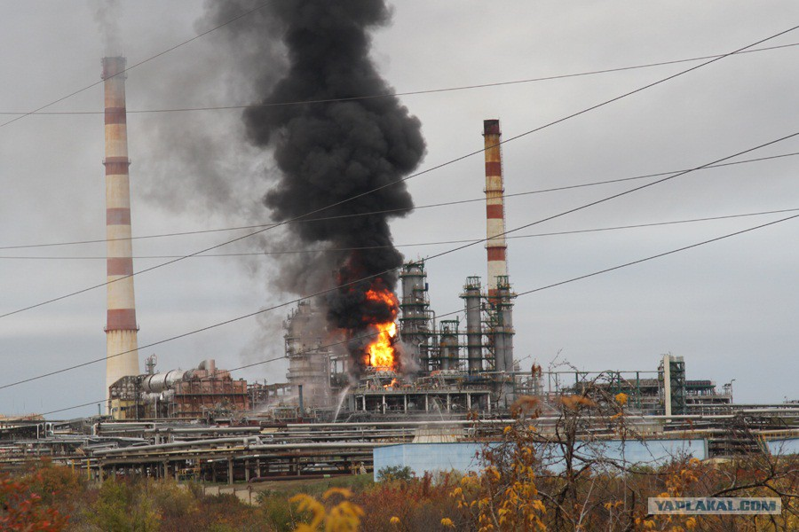

Slide 14
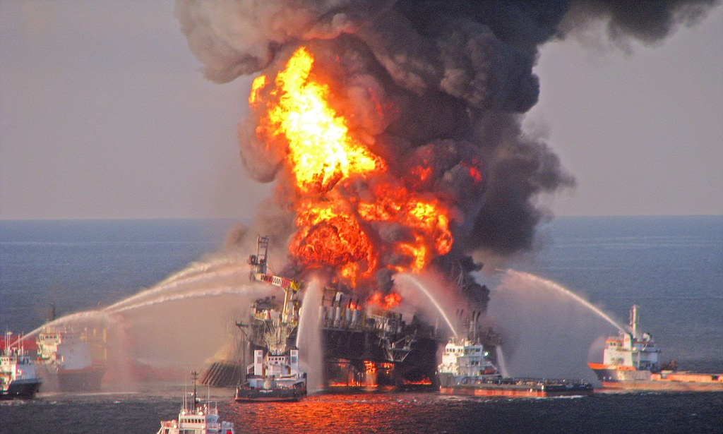

Slide 16
КТО ПРЕДУПРЕЖДЕН, ТОТ ВООРУЖЕН!

Slide 17
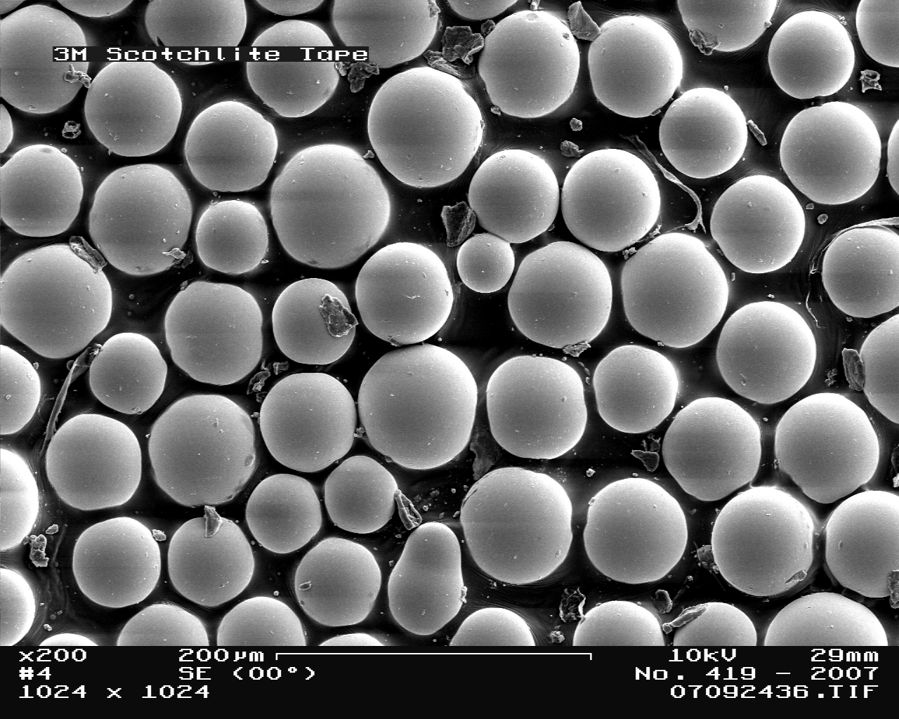

Slide 19
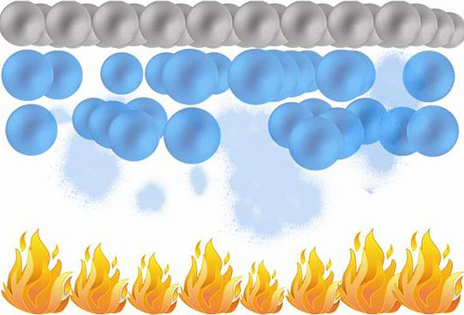

Slide 24
www.urfo01.ru
a@urfo01.ru

